Slide 1
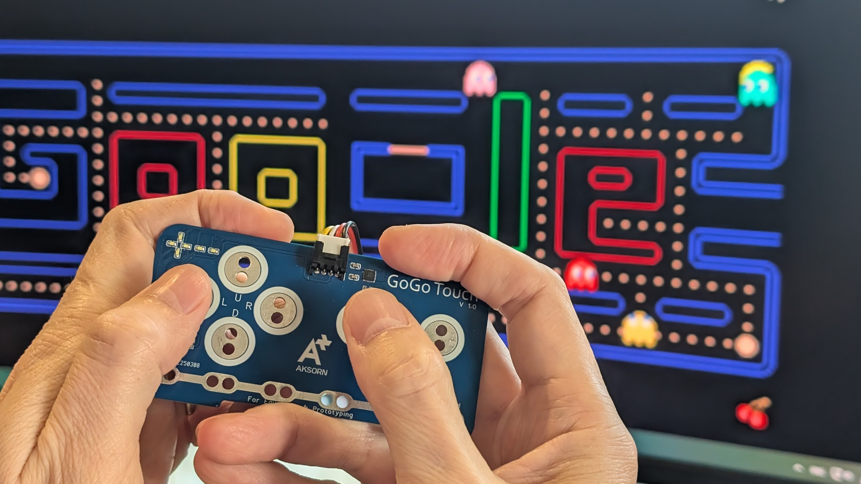
หัวข้อ 5: เกมคอนโทรลเลอร์ GOGO TOUCH
เป้าหมายวันนี้
เกมคอนโทรลเลอร์ที่มีมากกว่าหนึ่งปุ่ม
▸ เกมคอนโทรลเลอร์เซ็นเซอร์วัดการสั่นสะเทือนส่งได้แค่ปุ่มเดียว
▸ เกมหลายเกมต้องใช้มากกว่านั้น — Pac-Man ต้องใช้ 4 ทิศทาง
▸ มาทำความรู้จัก GoGo Touch กัน
กิจกรรม 2.5
เวลา: 60 นาที
อุปกรณ์: GoGo Board, GoGo Touch คีบปากจระเข้ วัสดุนำไฟฟ้า คอมพิวเตอร์
เกม: d.gogoboard.org/ch2-pacman

Slide 2
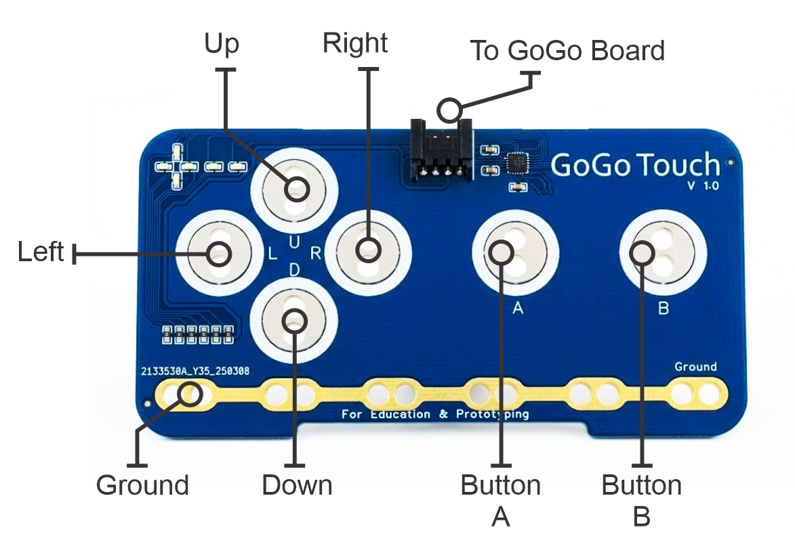
ทำความรู้จัก GoGo Touch
จุดสัมผัส 6 จุดในโมดูลเดียว
▸ แผ่นทิศทาง 4 ตำแหน่ง: ขึ้น ลง ซ้าย ขวา
▸ ปุ่ม 2 ปุ่ม: A และ B
▸ ต่อกับพอร์ต Add-ons 1 (พอร์ตสีดำ)
▸ ระบบสัมผัสแบบวัดค่าประจุ — เทคโนโลยีเดียวกับหน้าจอโทรศัพท์มือถือ
กิจกรรม 2.5 — หัวข้อ 5: เกมคอนโทรลเลอร์ GoGo Touch
2

Slide 3
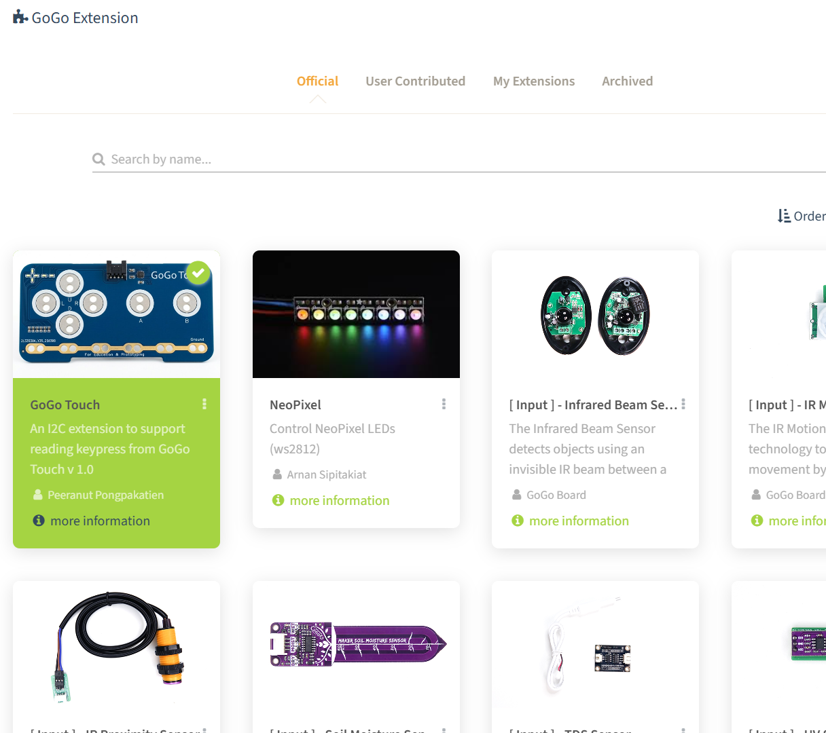
โหลดส่วนเสริม
ใน code.gogoboard.org เลือกหมวด Extension
1
คลิกเลือกการ์ดของ GoGo Touch
2
บล็อกคำสั่งจะปรากฏในหมวดใหม่ชื่อ GoGo Touch
3
กิจกรรม 2.5 — หัวข้อ 5: เกมคอนโทรลเลอร์ GoGo Touch
3
Notes:
ส่วนเสริมช่วยรองรับฮาร์ดแวร์เพิ่มเติม นี่คือวิธีที่เว็บแอปเพิ่มความสามารถใหม่ ๆ

Slide 4
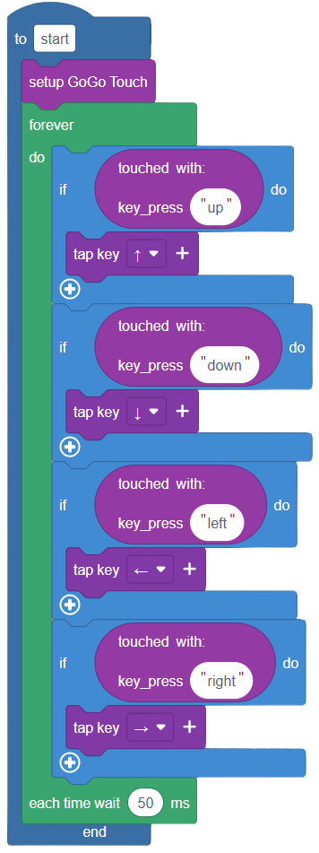
โปรแกรม Pac-Man (20 นาที)
เริ่มด้วยบล็อกคำสั่ง "setup GoGo Touch" — ห้ามสัมผัสแผ่นใด ๆ ขณะบล็อกคำสั่งนี้ทำงาน
1
เพิ่มบล็อกคำสั่ง forever ที่มี If 4 ตัว ทิศทางละตัว
2
แต่ละตัว: If touched "up" then tap key Up Arrow (ทำแบบเดียวกันทุกทิศทาง)
3
"each time wait 50 ms" ป้องกันการส่งปุ่มมากเกินไป
4
กิจกรรม 2.5 — หัวข้อ 5: เกมคอนโทรลเลอร์ GoGo Touch
4
Notes:
การสัมผัสแผ่นระหว่าง setup ทำให้การตั้งค่าสับสน เป็นสาเหตุอันดับหนึ่งของเกมคอนโทรลเลอร์ที่ "เสีย" แก้ได้ด้วยการกด Stop แล้วรันใหม่

Slide 5
ทดสอบ แล้วเล่น Pac-Man
Download และ Run
1
สัมผัสแต่ละแผ่น — ปุ่มลูกศรที่ส่งไปตรงกันหรือไม่
2
เข้าไปที่เว็บไซต์ d.gogoboard.org/ch2-pacman
3
เล่นเกมด้วยคอนโทรลเลอร์ที่สร้างขึ้น
4
✎ สมุดกิจกรรม — เติมตารางทดสอบแผ่นสัมผัสในกิจกรรม 2.5
กิจกรรม 2.5 — หัวข้อ 5: เกมคอนโทรลเลอร์ GoGo Touch
5

Slide 6
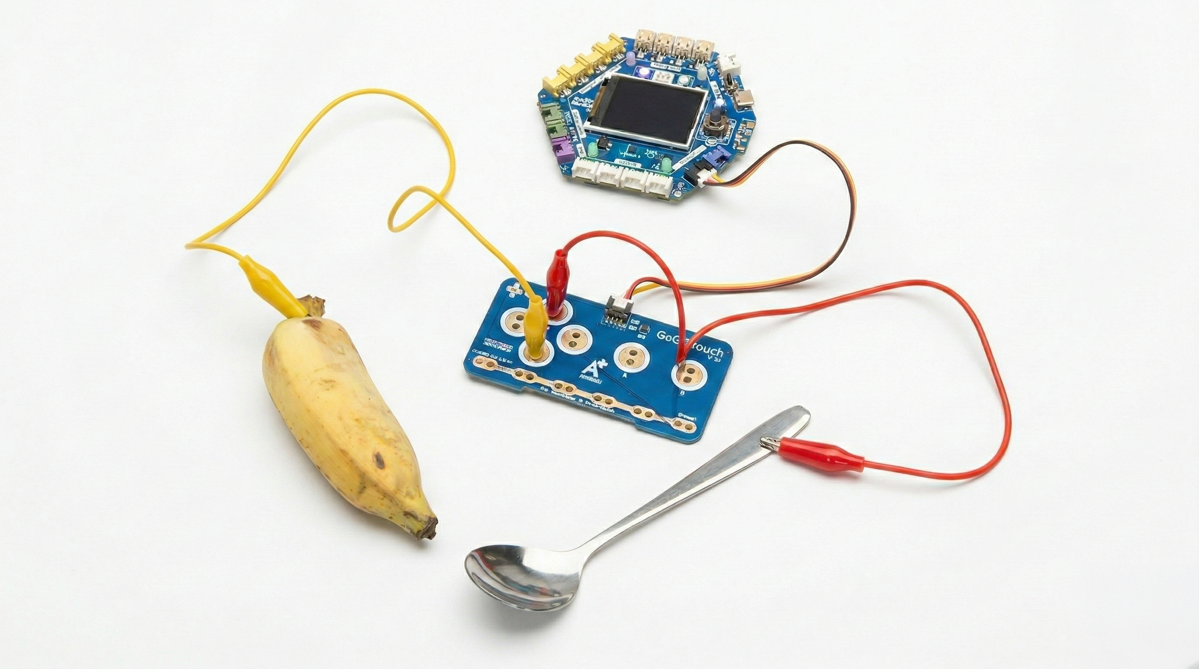
ภารกิจที่ 2 — ออกแบบเกมคอนโทรลเลอร์ (30 นาที)
ต่อขยายแผ่นสัมผัสไปยังวัตถุรอบตัว
▸ ใช้คีบปากจระเข้ต่อแผ่นสัมผัสกับวัสดุนำไฟฟ้า
▸ ผลไม้ อะลูมิเนียมฟอยล์ ดินน้ำมัน หรือแม้แต่น้ำ
▸ สัมผัสวัสดุ = สัมผัสแผ่นโดยตรง
▸ สัญญาณไหล: แผ่นสัมผัส → วัสดุ → ร่างกาย → กราวด์
กิจกรรม 2.5 — หัวข้อ 5: เกมคอนโทรลเลอร์ GoGo Touch
6
Notes:
แผ่นสัมผัส + กราวด์ = วงจรครบ ปัญหาที่พบบ่อยที่สุดคือลืมต่อสายกราวด์

Slide 7
ออกแบบเกมคอนโทรลเลอร์ของเรา
วางแผนก่อนสร้าง
▸ เลือกเกม — เกมต้องใช้ปุ่มอะไรบ้าง
▸ เลือกวัสดุสำหรับแต่ละปุ่ม
▸ ต่อวัสดุทั้งหมดก่อนรันโปรแกรม
▸ ไม่ทำงาน? ตรวจสอบกราวด์และดูว่าวัสดุนำไฟฟ้าหรือไม่
✎ สมุดกิจกรรม — เติมแผนเกมและตารางวัสดุในกิจกรรม 2.5
กิจกรรม 2.5 — หัวข้อ 5: เกมคอนโทรลเลอร์ GoGo Touch
7

Slide 8
แลกเปลี่ยน
ลองเล่นเกมคอนโทรลเลอร์ของกลุ่มอื่น
สลับโต๊ะกับกลุ่มอื่น
1
เล่นเกมของกลุ่มนั้นด้วยคอนโทรลเลอร์ของกลุ่มนั้น
2
วัสดุของกลุ่มไหนสร้างสรรค์ที่สุด?
3
✎ สมุดกิจกรรม — บันทึกกลุ่ม เกม และวัสดุที่สร้างสรรค์ที่สุด ในกิจกรรม 2.5
กิจกรรม 2.5 — หัวข้อ 5: เกมคอนโทรลเลอร์ GoGo Touch
8

Slide 9
ประเด็นสำคัญ
การออกแบบทางกายภาพสำคัญไม่แพ้โค้ด
▸ "Key touched" ให้คำตอบใช่หรือไม่ใช่ ไม่ต้องเลือกค่าเกณฑ์
▸ เซ็นเซอร์แต่ละแบบให้คำตอบคนละรูปแบบกัน
▸ เทคโนโลยีสร้างสรรค์และสนุกได้
กิจกรรม 2.5 — หัวข้อ 5: เกมคอนโทรลเลอร์ GoGo Touch
9

Slide 10
มาสะท้อนคิดกัน
✎ สมุดกิจกรรม — ตอบคำถามสะท้อนคิด 2 ข้อในกิจกรรม 2.5
1. บล็อกคำสั่ง "Key touched" ให้คำตอบใช่หรือไม่ใช่ ซึ่งต่างจากการใช้ค่าเกณฑ์อย่างไร
2. วัสดุที่สร้างสรรค์ที่สุดที่เห็นใช้ทำเกมคอนโทรลเลอร์คืออะไร อธิบายเหตุผล
กิจกรรม 2.5 — หัวข้อ 5: เกมคอนโทรลเลอร์ GoGo Touch
10

